Slide 1

Moria
Mesajlaşma Projesi

Slide 2
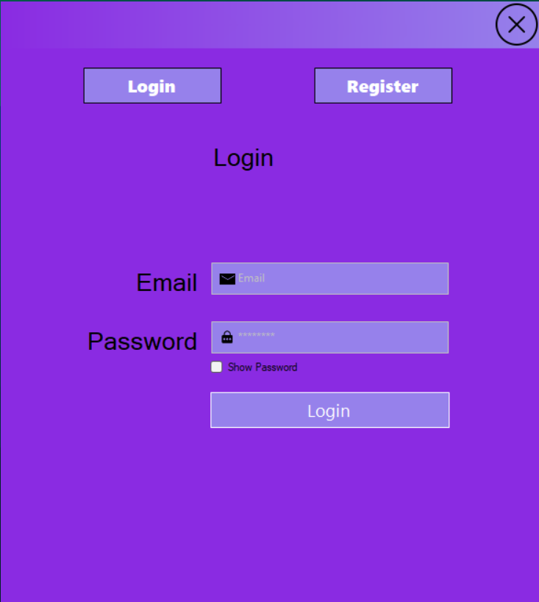
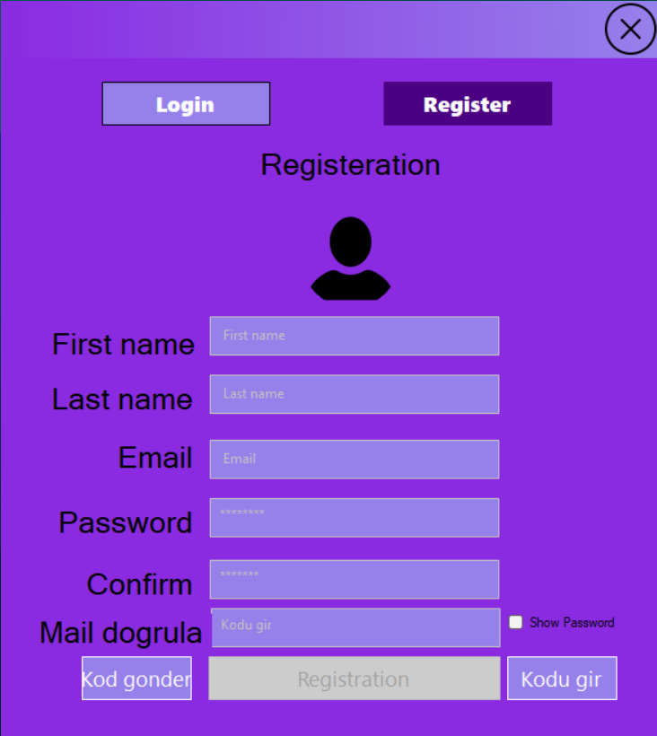
Kullanıcı Giriş Ve Kayıt Ol

Slide 3
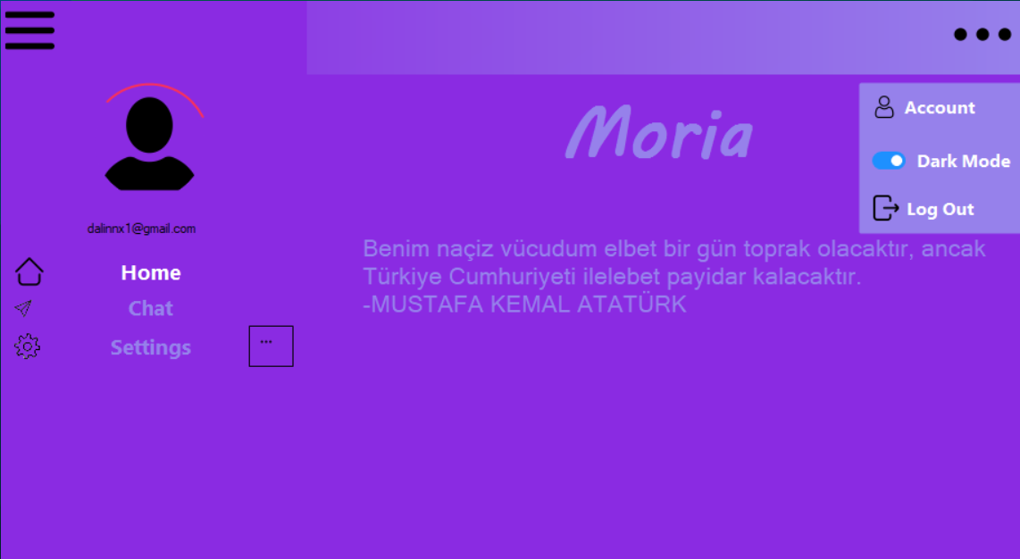
Ana Sayfa

Slide 4
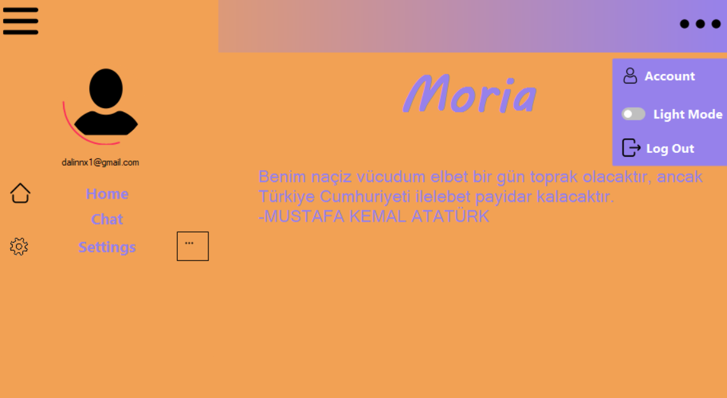
Ana saya Light Mode

Slide 5
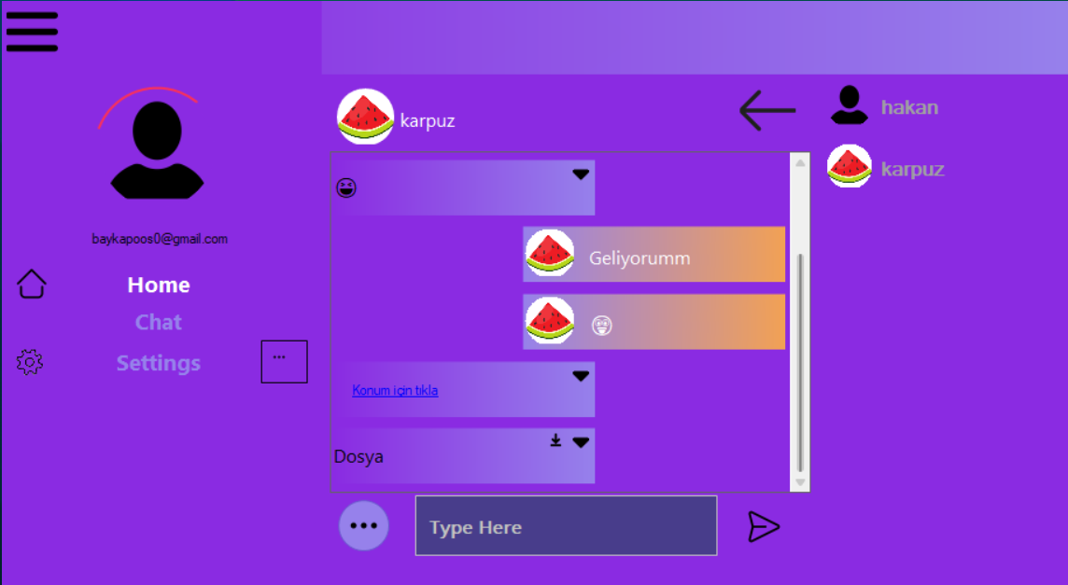
Mesajlaşma Ve Kullanıcılar Bölmü

Slide 6
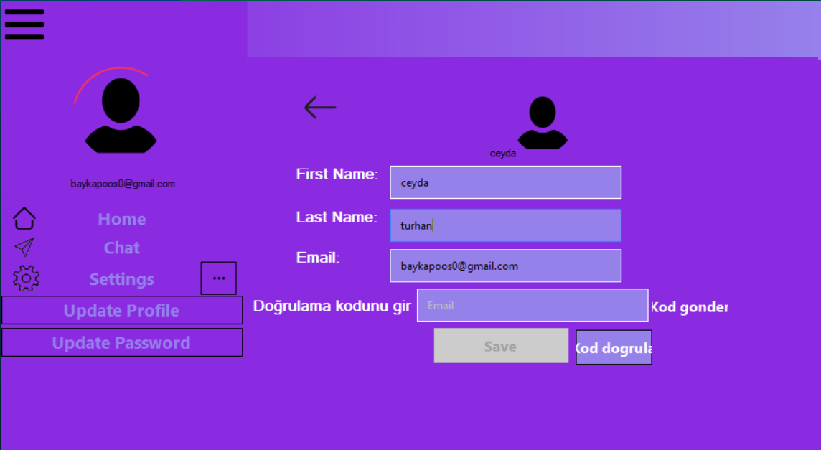
Kullanıcı Profili Güncelleme

Slide 7
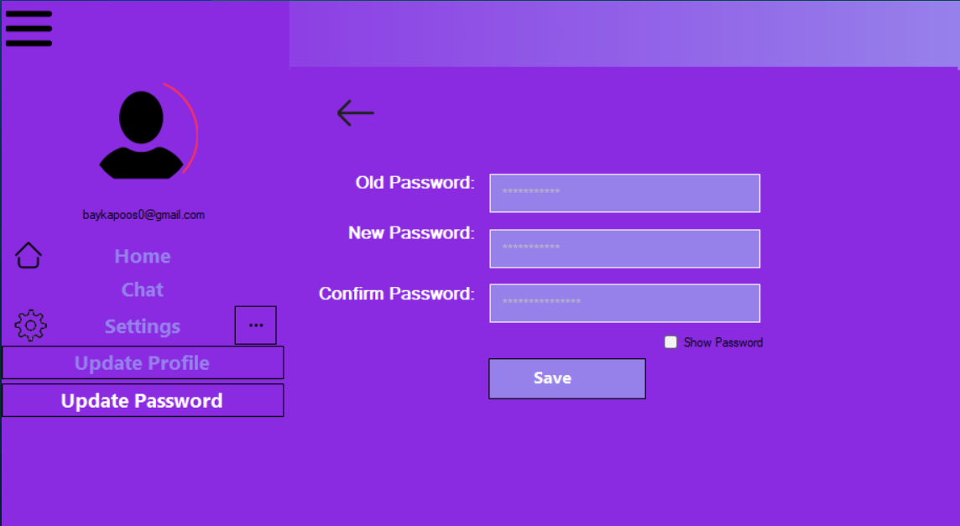
Kullanıcı Şifre Değiştirme

Slide 8
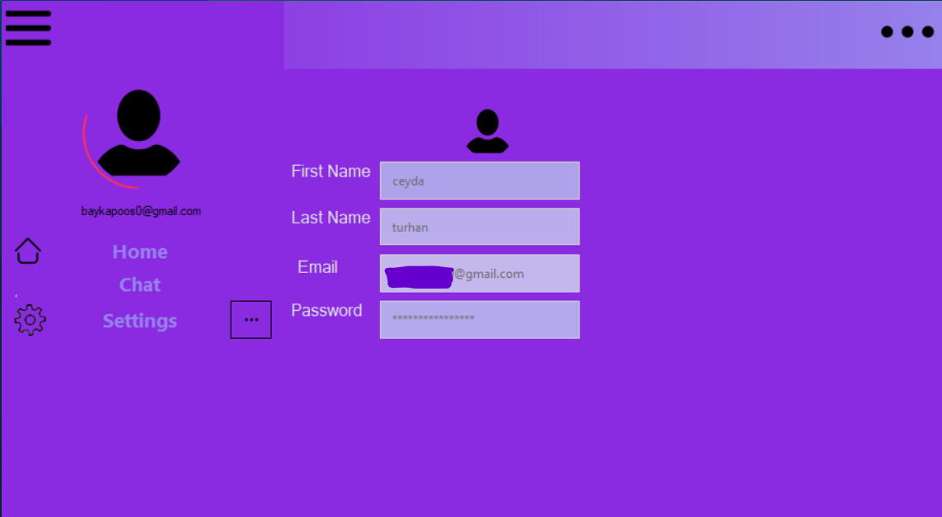
Kullanıcı Profil Bilgileri

Slide 9
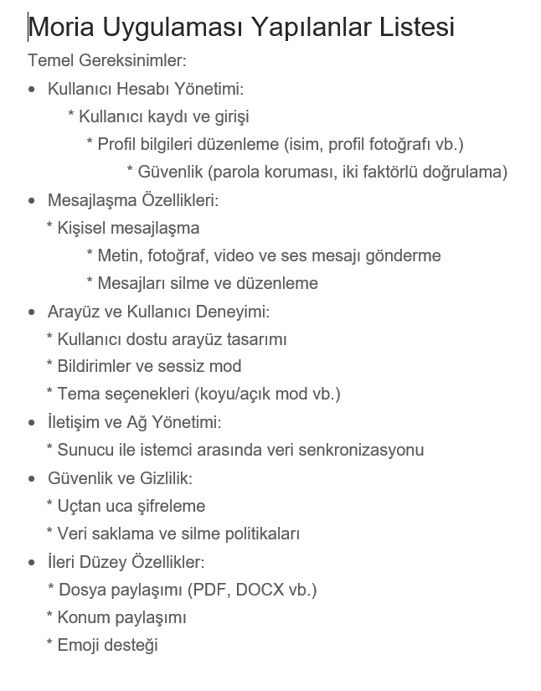

Slide 10
Teşekkürler
Ramazan Mıh
Yahya Büyükyılmaz
Mehmet Enes Turhan
Muhammed Erdem

